Slide 1

Regresi Spasial
Pengantar MK | STA1352
rahmaanisa@apps.ipb.ac.id

Slide 2
Outline
Deskripsi mata kuliah
Tim pengajar
Silabus
Sumber pustaka
Komposisi penilaian
Kontrak perkuliahan

Slide 3
Deskripsi Mata Kuliah
Mata kuliah ini membahas tentang:
Pengertian data spasial yang berupa titik, area, dan raster
Mempelajari korelasi spasial data area, korelasi spasial data titik yang berupa korelogram, maupun ragamnya yang berupa variogram.
Diagnostik model regresi serta pengembangannya dengan memasukkan unsur spasial.
Model-model spasial ekonometrika yang dipelajari pada mata kuliah ini adalah model Spatial Autoregressive dan Spatial Error Model.

Slide 4
Capaian Pembelajaran MK (CPMK)
Memiliki pengetahuan konsep dan teori statistika spasial yang mencakup metode pendugaan parameter dan pengujian hipotesis
Memiliki pengetahuan konsep pembuatan algoritma pemrograman komputer untuk komputasi statistika spasial dan implementasinya pada perangkat lunak R
Memiliki kemampuan memformulasikan permasalahan nyata ke dalam permasalahan statistika spasial sehingga diperoleh solusi secara kuantitatif yang mampu dipahami oleh pemangku kepentingan yang berkaitan di bidang lain
Memiliki kemampuan menerjemahkan hasil analisis spasial sesuai dengan konteks yang dihadapi dan menyajikan hasil analisis dalam bentuk yang mampu dipahami oleh pengguna atau pakar di bidang ilmu lain

Slide 5
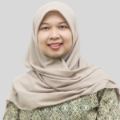
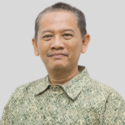

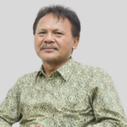
Tim Pengajar
TIM DOSEN
Paralel Kuliah 1 (K1)
Paralel Kuliah 2 (K2)
Rahma Anisa, S.Stat., M.Si., M.Act.Sc.
Prof. Dr. Ir. Muhammad Nur Aidi, M.S.
Prof. Dr. Ir. Anik Djuraidah, M.S.
Prof. Dr. Ir. I Made Sumertajaya, M.Si.
ASISTEN PRAKTIKUM
Zamrah Mutmainah (P1)
Putri Nisrina Az Zahra (P2)

Slide 6
Silabus STA1352
Pertemuan ke- | Topik
1 | Pengenalan Data Spasial
2 | Eksplorasi Data Titik
3 | Eksplorasi Data Lattice
4 | Eksplorasi Data Geostatistical
5 | Kuliah Tamu
6 | Penyusunan pembobot spasial Analisis & Autokorelasi Spasial
7 | Studi kasus (1)
Pertemuan ke- | Topik
8 | Bivariate Spatial Correlation
9 | Diagnostik Model Regresi
10 | Spatial Contouring: pendugaan titik
11 | Identifikasi Model Dependensi Spasial
12 | Pemodelan SAR
13 | Pemodelan SEM
14 | Studi Kasus (2)

Slide 7

Sumber Pustaka
Moraga, P. 2024. Spatial Statistics for Data Science: Theory and Practice with R. Boca Raton: CRC Press.
Anselin, L.A. 2005. Exploring Spatial Data with GeoDa: a Workbook. Center for Spatially Integrated Social Science.
Djuraidah, A., Anisa, R. 2023. Analisis Statistika untuk Data Geospasial dengan Ilustrasi Penerapan Menggunakan R. Bogor: IPB Press.
Pebesma, E., Bivand, R. 2023. Spatial Data Science with Application in R. Boca Raton: CRC Press.
Muhammad Nur Aidi. 2013 Konfigurasi Titik dalam Ruang, Kajian Teoretis, Simulasi dan Kasus. IPB.

Slide 8
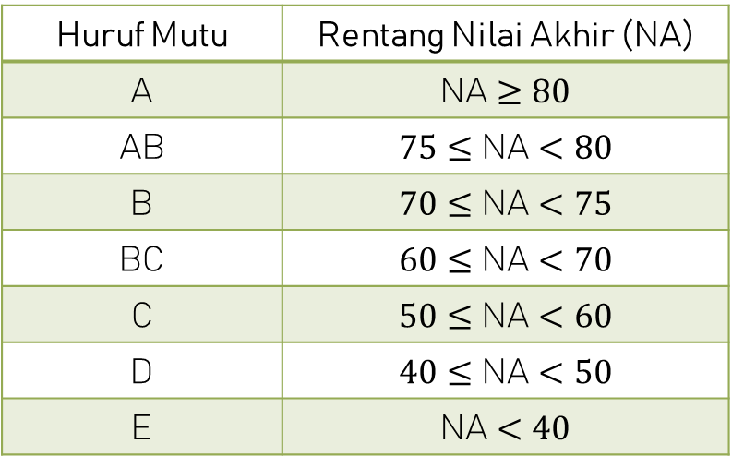
Evaluasi Pembelajaran
Komposisi Penilaian Akhir
Kriteria huruf mutu*
Tugas / Keaktifan / Praktikum : 20%
Kuis (2x) : 40%
UTS (evaluasi studi kasus 1) : 20%
UAS (evaluasi studi kasus 2) : 20%
Huruf Mutu | Rentang Nilai Akhir (NA)
A | NA $≥80$
AB | $75≤$ NA $<80$
B | $70≤$ NA $<75$
BC | $60≤$ NA $<70$
C | $50≤$ NA $<60$
D | $40≤$ NA $<50$
E | NA $<40$
Catatan:
Kuis 1 → materi UTS
Kuis 2 → materi UAS
Studi Kasus dievaluasi pada saat jadwal ujian UTS dan UAS
*dapat berubah menyesuaikan sebaran nilai

Slide 9
Tata Tertib Perkuliahan
Mahasiswa yang berhalangan mengikuti perkuliahan karena sakit atau alasan yang sangat penting harus menyampaikan surat permohonan izin tidak mengikuti perkuliahan secara tertulis kepada penanggung jawab mata kuliah yang bersangkutan selambat-lambatnya pada hari perkuliahan berikutnya.
Izin tidak mengikuti kuliah karena alasan sakit dan atau alasan lain yang sah dapat diberikan maksimum 3 (tiga) kali dari masa perkuliahan penuh (14 pertemuan) yang terjadwal dalam satu semester, kecuali mendapatkan penugasan khusus dari pimpinan IPB. Untuk mengganti ketidakhadiran mahasiswa karena alasan yang sah, dosen dapat menetapkan tugas khusus bagi mahasiswa yang bersangkutan.
Apabila mahasiswa, baru mengikuti perkuliahan setelah masa pengisian KRS B, untuk alasan apapun (termasuk sakit) mahasiswa tidak diizinkan untuk meninggalkan/tidak masuk perkuliahan.
Surat Keterangan Sakit sebagai lampiran permohonan izin tidak masuk kuliah karena alasan sakit dikeluarkan oleh Dokter/Poliklinik IPB.
Permohonan ijin tidak mengikuti perkuliahan karena kegiatan kemahasiswaan dikeluarkan oleh Wakil Rektor Bidang Pendidikan dan Kemahasiswaan melalui Direktorat Kemahasiswaan dan Pengembangan Karir.
Mahasiswa diharuskan hadir di ruang perkuliahan sebelum kuliah dimulai.
Mahasiswa yang hadir dalam perkuliahan wajib mengisi presensi perkuliahan. Mahasiswa yang lalai tidak mengisi presensi dianggap tidak mengikuti perkuliahan pada jam perkuliahan yang bersangkutan.

Slide 10
Tata Tertib Perkuliahan
Mahasiswa yang karena keperluan sangat mendesak terpaksa meninggalkan tempat perkuliahan pada waktu perkuliahan berlangsung wajib meminta izin kepada dosen.
Apabila ketentuan di atas tidak dipenuhi maka mahasiswa dianggap tidak mengikuti perkuliahan.
Selama mengikuti kegiatan perkuliahan mahasiswa diwajibkan berpakaian rapi dan bersepatu sesuai dengan norma-norma kesopanan, kepantasan, dan ketentuan yang berlaku. Pada ruang dan waktu tertentu dapat memakai pakaian, alas kaki, dan atribut lain sesuai dengan peruntukannya (Peraturan Rektor nomor 32/IT3/KM/2020).
Selama kegiatan perkuliahan berlangsung, mahasiswa dan dosen/asisten tidak diperkenankan merokok dan atau melakukan tindakan lain yang dapat mengganggu kelancaran perkuliahan.
Dosen memberi peringatan kepada mahasiswa yang mengganggu perkuliahan dan berhak mengeluarkan mahasiswa yang bersangkutan dari ruang perkuliahan apabila mahasiswa tetap mengganggu jalannya perkuliahan.
Pembatalan mata kuliah hanya dilakukan pada periode KRS-B.
Selama perkuliahan mahasiswa terikat pada aturan Tata Tertib Kehidupan Kampus (Peraturan Rektor no 32/IT3/KM/2020).

Slide 11
Ketentuan UTS & UAS
Mahasiswa diperbolehkan mengikuti setiap ujian jika telah mengikuti sekurang-kurangnya 80% pertemuan, dari setiap rangkaian materi per Dosen.
Mahasiswa yang karena alasan yang sah berhalangan mengikuti ujian dalam waktu yang telah ditentukan harus memberitahukan secara tertulis kepada dosen mata kuliah pada hari itu juga dan selanjutnya meminta surat izin tidak mengikuti ujian dari Ketua Departemen/Wakil Dekan/Direktur Program PKU disertai bukti-bukti yang diperlukan.
Mahasiswa yang tidak mengikuti ujian sesuai dengan jadwal karena suatu alasan yang sah berhak diberi ujian susulan.
Mahasiswa peserta ujian harus sudah siap di luar ruang ujian sebelum ujian dimulai dan tidak diperkenankan memasuki ruangan ujian sebelum dipersilahkan oleh pengawas ujian.
Mahasiswa peserta ujian wajib menunjukkan Kartu Tanda Mahasiswa (baik fisik atau elektronik) dan mengisi daftar hadir ujian pada IPB mobile. Mahasiswa peserta ujian yang tidak mengisi daftar hadir dianggap tidak mengikuti ujian yang bersangkutan.
Mahasiswa peserta ujian harus berpakaian rapi, bersih, dan sopan sebagaimana yang diatur dalam Tata Tertib Kehidupan Kampus.

Slide 12
Ketentuan UTS & UAS
Ujian diawasi oleh dosen mata kuliah dibantu oleh asisten atau pengawas lain yang ditunjuk oleh dosen penanggung jawab mata kuliah.
Selama ujian berlangsung, peserta ujian tidak diperkenankan melakukan tindak kecurangan (mencontoh, memberitahu, bertanya kepada peserta lain, dan mengintimidasi).
Jika ada hal yang diperlukan selama ujian berlangsung dapat diusahakan melalui pengawas ujian. Untuk hal tersebut, peserta harus memberi isyarat kepada pengawas ujian dengan mengangkat tangan.
Peserta ujian yang telah menyelesaikan pekerjaan ujian sebelum habis waktu ujian menyerahkan pekerjaannya kepada pengawas ujian dan meninggalkan ruangan ujian dengan izin pengawas.
Peserta ujian yang belum selesai dengan pekerjaannya setelah waktu habis, harus menghentikan pekerjaannya dengan segera.
Tata Tertib lain yang belum diatur, diumumkan oleh dosen/pengawas sebelum ujian dimulai.
Tiap pelanggaran terhadap tata tertib ujian akan mendapatkan sanksi sesuai dengan tingkat pelanggaran dan ditetapkan oleh Pimpinan Fakultas/Sekolah/PKU.

